Slide 1
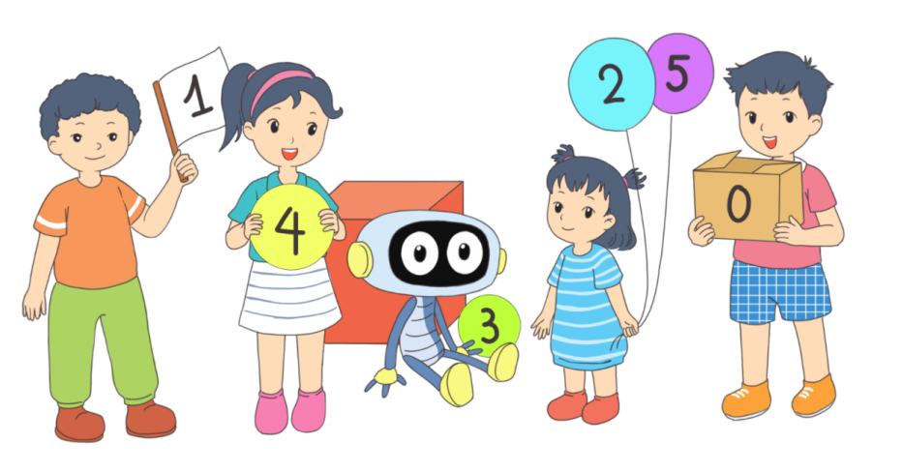
Thứ sáu ngày 4 - 3 -2022
Toán
So sánh các số tròn trăm, tròn chục
Notes:
Tác giả bộ ppt Toán + TV2: Phan Thị Linh – Đà Nẵng
Sđt lh: 0916.604.268
+ Zalo: 0916.604.268
+ Facebook cá nhân: https://www.facebook.com/nhilinh.phan/
+ Nhóm chia sẻ tài liệu: https://www.facebook.com/groups/443096903751589
Hãy liên hệ chính chủ sản phẩm để được hỗ trợ và đồng hành trong suốt năm học nhé!

Slide 2
KHỞI ĐỘNG
Play game!

Slide 3
Question 1
10
9
8
7
6
5
4
3
2
1
0
A. 1
Các số tròn chục đều có chữ số
hàng đơn vị là:
B. 0
C. 10
Notes:
Click vào play để ra các đáp án lựa chọn
Click vào từng đáp án để xem kết quả

Slide 4
Question 2
10
9
8
7
6
5
4
3
2
1
0
A. đơn vị
10, 20, 30 …990, 1 000
là các số…..
B. tròn trăm
C. tròn chục
Notes:
Click vào play để ra các đáp án lựa chọn
Click vào từng đáp án để xem kết quả

Slide 5
Question 3
10
9
8
7
6
5
4
3
2
1
0
130; 140; … ; 160; 170.
Số tròn chục thích hợp
điền vào chỗ trống là:
A. 100
C. 160
B. 150
Notes:
Click vào play để ra các đáp án lựa chọn
Click vào từng đáp án để xem kết quả

Slide 6
Question 4
10
9
8
7
6
5
4
3
2
1
0
A. 20
?
B. 200
C. 2 000
Notes:
Click vào play để ra các đáp án lựa chọn
Click vào từng đáp án để xem kết quả

Slide 7
BÀI 50 SO SÁNH CÁC SỐ TRÒN TRĂM, TRÒN CHỤC
CHỦ ĐỀ 10:
CÁC SỐ TRONG PHẠM VI 1 000
Notes:
Tác giả bộ ppt Toán + TV2: Phan Thị Linh – Đà Nẵng
Sđt lh: 0916.604.268
+ Zalo: 0916.604.268
+ Facebook cá nhân: https://www.facebook.com/nhilinh.phan/
+ Nhóm chia sẻ tài liệu: https://www.facebook.com/groups/443096903751589
Hãy liên hệ chính chủ sản phẩm để được hỗ trợ và đồng hành trong suốt năm học nhé!

Slide 8
S/47
Notes:
Tác giả bộ ppt Toán + TV2: Phan Thị Linh – Đà Nẵng
Sđt lh: 0916.604.268
+ Zalo: 0916.604.268
+ Facebook cá nhân: https://www.facebook.com/nhilinh.phan/
+ Nhóm chia sẻ tài liệu: https://www.facebook.com/groups/443096903751589
Hãy liên hệ chính chủ sản phẩm để được hỗ trợ và đồng hành trong suốt năm học nhé!

Slide 9
a) So sánh các số tròn trăm
200 < 300
300 > 200
<
200
300
Notes:
Hỏi tên đồ vật
Hỏi đồ vật có dạng khối gì

Slide 10
b) So sánh các số tròn chục:
120 > 110
110 < 120
>
120
110
Hai số có chữ số hàng trăm giống nhau, ta so sánh chữ số hàng chục.
Số nào có chữ số hàng chục lớn hơn thì số đó lớn hơn.
Notes:
Hỏi tên đồ vật
Hỏi đồ vật có dạng khối gì

Slide 11
b) So sánh các số tròn chục:
250 < 350
350 > 250
<
250
350
Số nào có chữ số hàng trăm lớn hơn thì số đó lớn hơn.

Slide 12
b) So sánh các số tròn chục:
610 > 590
590 < 610
>
610
590
Số nào có chữ số hàng trăm lớn hơn thì số đó lớn hơn.
Notes:
GV có thể nói rõ hơn về cách so sánh nhé. SO sánh chữ số hàng nào trước ….

Slide 14
1
Đếm rồi so sánh các số tròn trăm.
a)
400 > 200
b)
300 < 500
Notes:
GV nên cho HS tự viết phép so sánh ra bảng con sau đó mới chiếu kp ra

Slide 15
2
Đếm rồi so sánh các số tròn chục.
a)
330 | < | 360
?
?
?

Slide 16
2
Đếm rồi so sánh các số tròn chục.
b)
140 | < | 230
?
?
?

Slide 17
2
Đếm rồi so sánh các số tròn chục.
c)
600 | > | 450
?
?
?

Slide 18
3
>, <, = ?
?
?
>
<
800 600
370 470
?
<
450 550
?
>
1 000 900
?
=
80 20 + 60
?
<
390 930
Notes:
Click vào các ô vuông để ra đáp án

Slide 19
3
Ảnh thẻ của mỗi bạn đã che đi số nào?
910
920
930
940
950
960
970
980
990
1000
b) Trong các số che đi, số nào lớn nhất, số nào bé nhất?
Số lớn nhất là:
Số bé nhất là:
990
930
Notes:
Click vào các ô vuông để ra đáp án

Slide 20
DẶN DÒ
Hoàn thành bài
Xem lại bài đã học
Chuẩn bị bài mới
Notes:
Tác giả bộ ppt Toán + TV2: Phan Thị Linh – Đà Nẵng
Sđt lh: 0916.604.268
+ Zalo: 0916.604.268
+ Facebook cá nhân: https://www.facebook.com/nhilinh.phan/
+ Nhóm chia sẻ tài liệu: https://www.facebook.com/groups/443096903751589
Hãy liên hệ chính chủ sản phẩm để được hỗ trợ và đồng hành trong suốt năm học nhé!

Slide 21
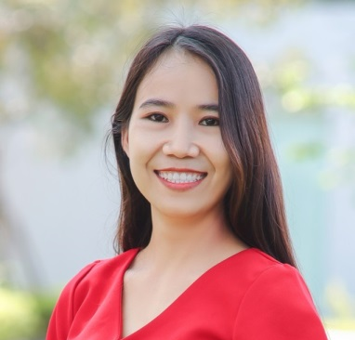
Người soạn : Phan Thị Linh
Năm sinh : 1990
SĐT : 0916.604.268
Mail : linhpt33@fe.edu.vn
Thân chào Quý Thầy Cô!
Người soạn rất mong nhận được phản hồi và góp ý từ Quý Thầy Cô để bộ giáo án ppt được hoàn thiện hơn.
Mọi thông tin phản hồi mong được QTC gửi về:
+ Zalo: 0916.604.268
+ Facebook cá nhân: https://www.facebook.com/nhilinh.phan/
+ Nhóm chia sẻ tài liệu: https://www.facebook.com/groups/443096903751589
* Thầy cô có thể liên hệ khi cần được hỗ trợ soạn giáo án điện tử.

